Slide 1
Chương 7: Tác động của CNTT đến các vấn đề xã hội và kinh tế
GV: Nguyễn Thị Hạnh

Slide 2
Giới thiệu
Thời đại kỷ nguyên số
CNTT đến từng người dân, người quản lý, nhà khoa học, người nông dân, bà nội trợ, học sinh tiểu học,…
CNTT ảnh hưởng đến tất cả các lĩnh vực trong cuộc sống

Slide 3
Giới thiệu
CNTT ảnh hưởng đến tất cả mọi lĩnh vực cuộc sống
Xã hội (Society)
Giáo dục (Education)
Sức khỏe Y tế (Health)
Giải trí (Entertainment)
Giao tiếp (Comunication)
Thương mại (Business)

Slide 4
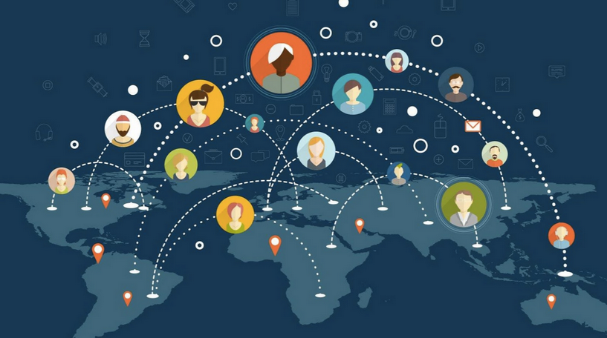
Advantages of IT in the Society
Globalization (toàn cầu hóa)

Slide 5

Advantages of IT in the Society
Communication
Notes:
Before many years internet-café or making long distance calls or sending mails via post center are pain in the butt… beside of slow it is pretty expensive. Now the technology grows dramatically the communication become cheaper, quicker and much efficient. The internet communications has also opened up to face to face communication and live update streaming not in computer but also in mobile phones and other gadgets.

Slide 6
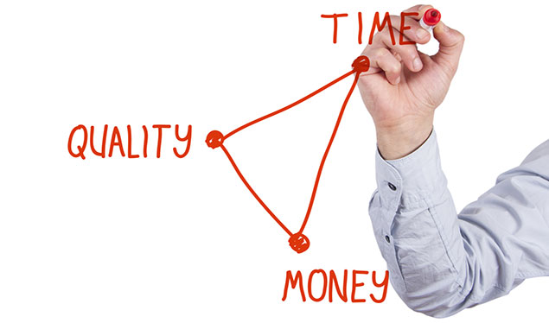
Advantages of IT in the Society
Cost effectiveness (hiệu quả về chi phí)

Slide 7

Advantages of IT in the Society
Lots of time (nhiều thời gan)

Slide 8

Advantages of IT in the Society
The Birth of New Jobs (sinh nhiều công việc mới)

Slide 9
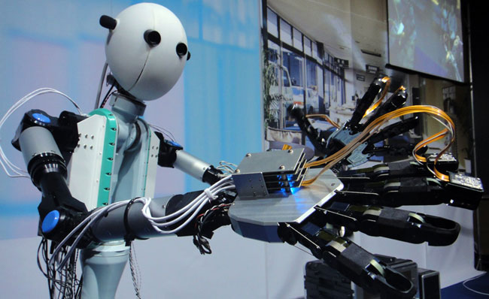
Disadvantages of information technology
Unemployment (thất nghiệp)

Slide 10

Disadvantages of information technology
Privacy (Tính riêng tư) → public

Slide 11
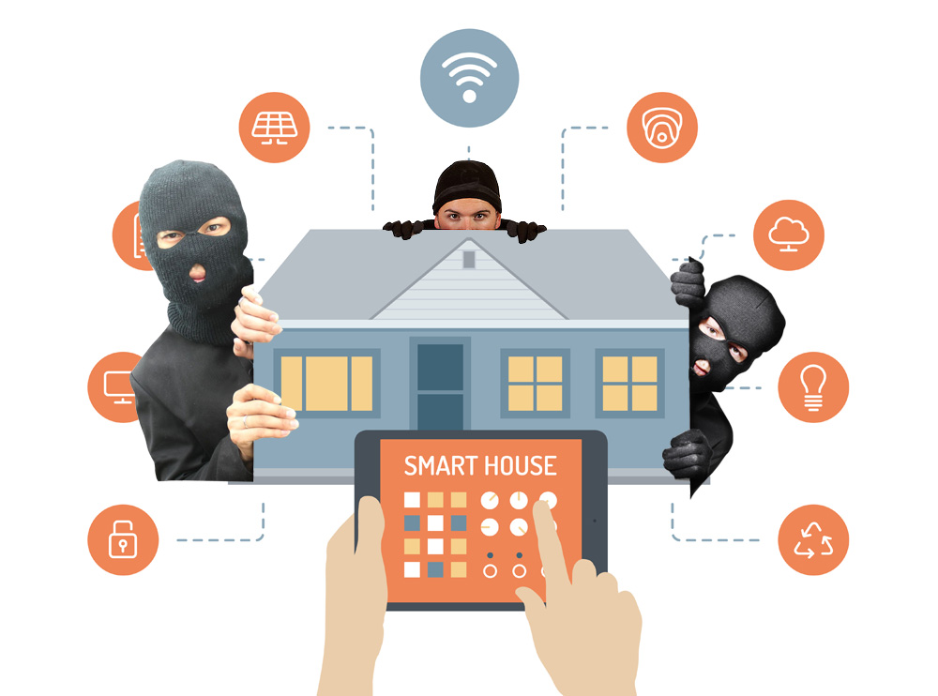
Disadvantages of information technology
Insufficient of job Security (không đủ bảo mật)

Slide 12
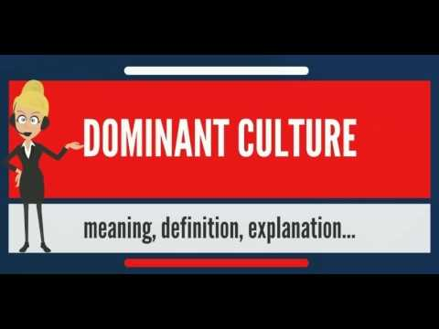
Disadvantages of information technology
Dominant culture (văn hóa thống lĩnh)
Refers to the values, norms, and practices of the group within society that is most powerful in terms of weath, prestige, status, and influence.
Notes:
Đề cập đến các giá trị, tiêu chuẩn và thực tiễn của nhóm trong xã hội có sức mạnh nhất về mặt của cải, uy tín, địa vị và ảnh hưởng.

Slide 13
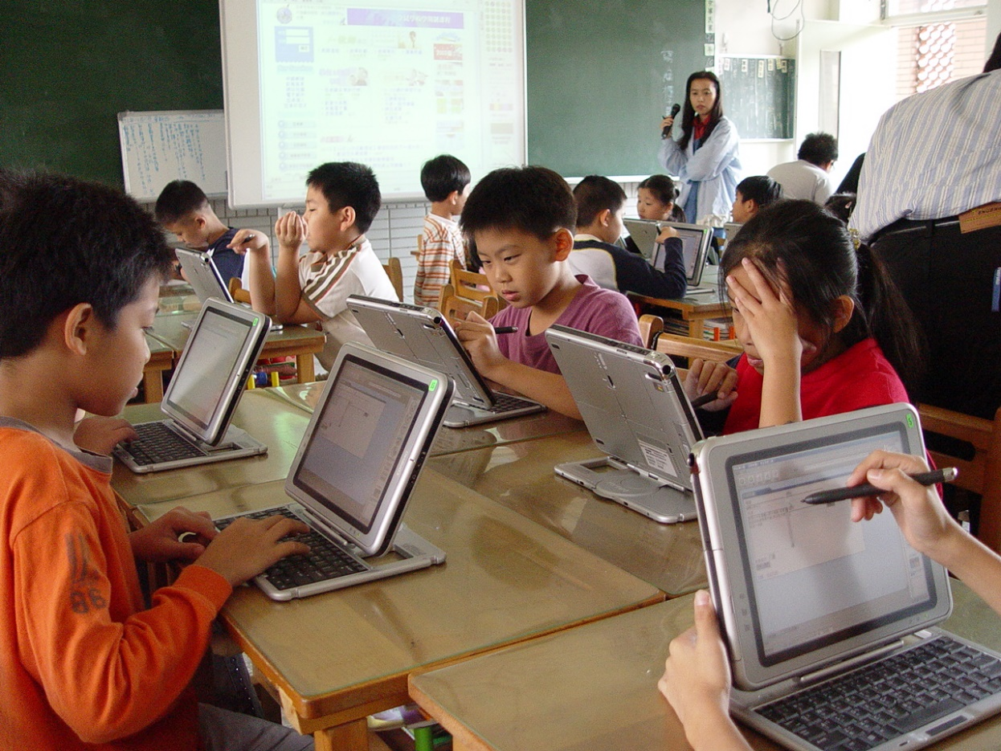
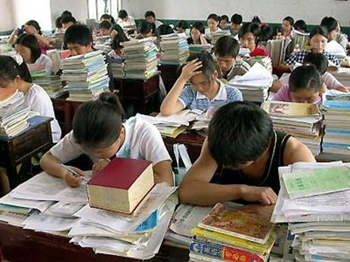
Impact of IT on Education

Slide 14
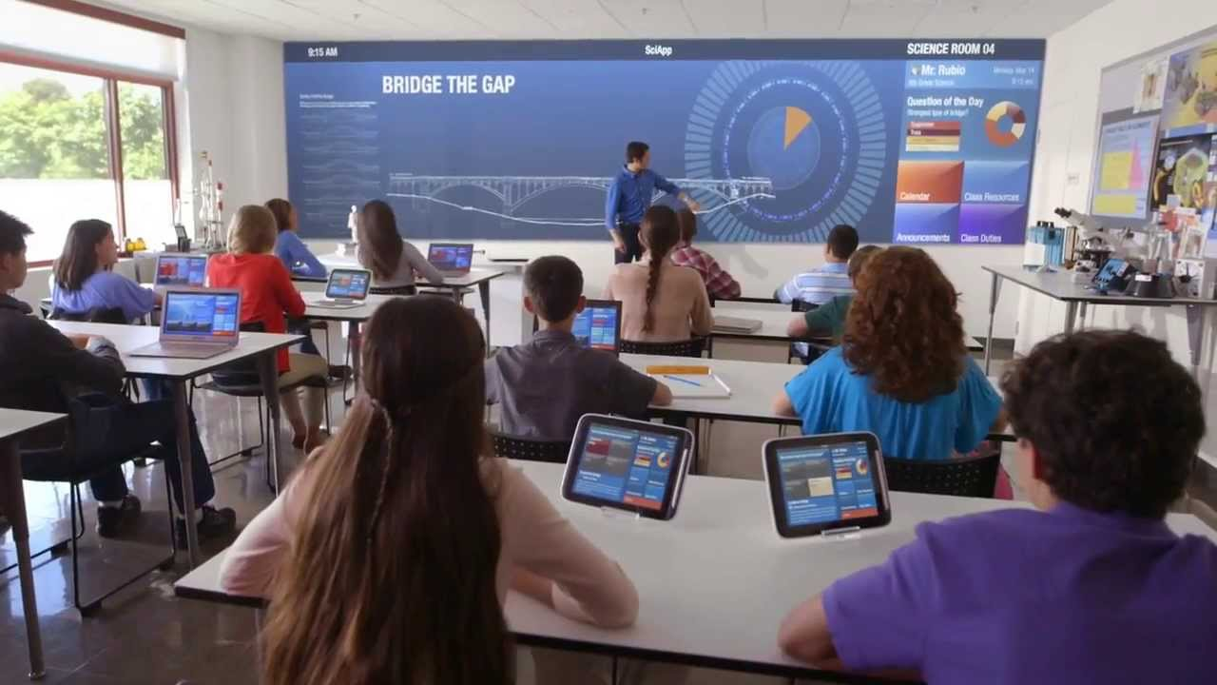
Impact of IT on Education

Slide 15
Impact of IT on Education
access to variety of learning resources
immediacy to information
anytime learning
anywhere learning
collaborative learning
multimedia approach to education
authentic and up to date information
access to online libraries
teaching of different subjects made interesting

Slide 16
Impact of IT on Education
educational data storage
distance education
access to the source of information
multiple communication channels-e-mail, chat, forum, blogs,etc.
access to open courseware
better accesses to children with disabilities
reduces time on many routine tasks

Slide 17
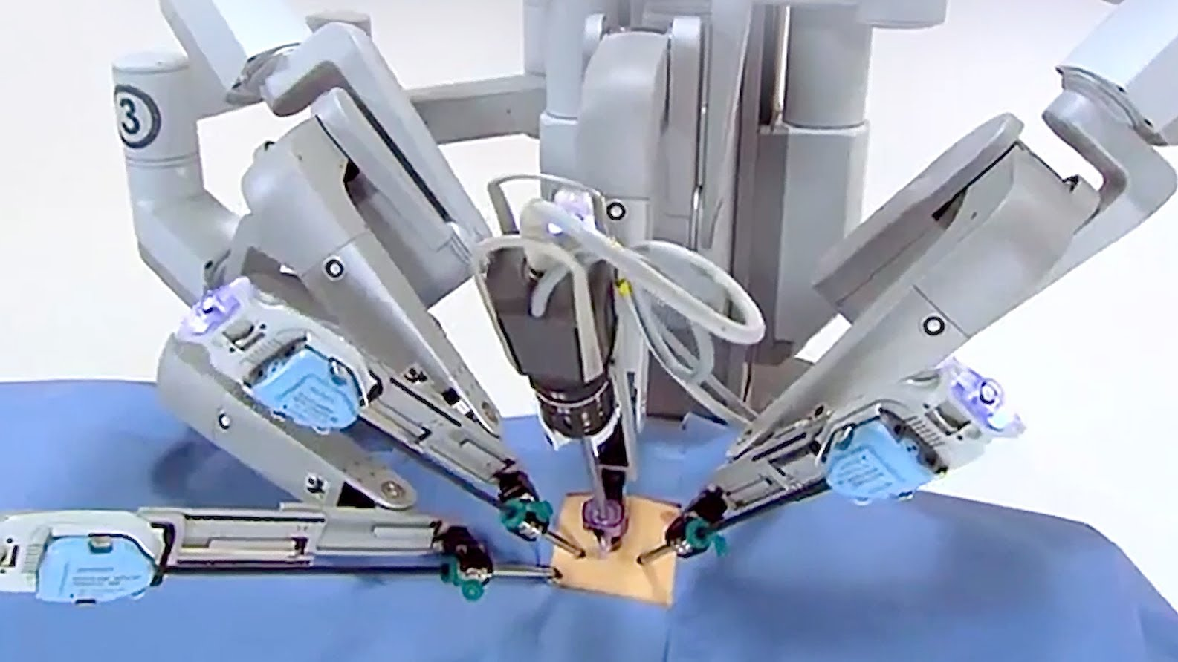
Impact of IT on Health
Robotics Surgery

Slide 18
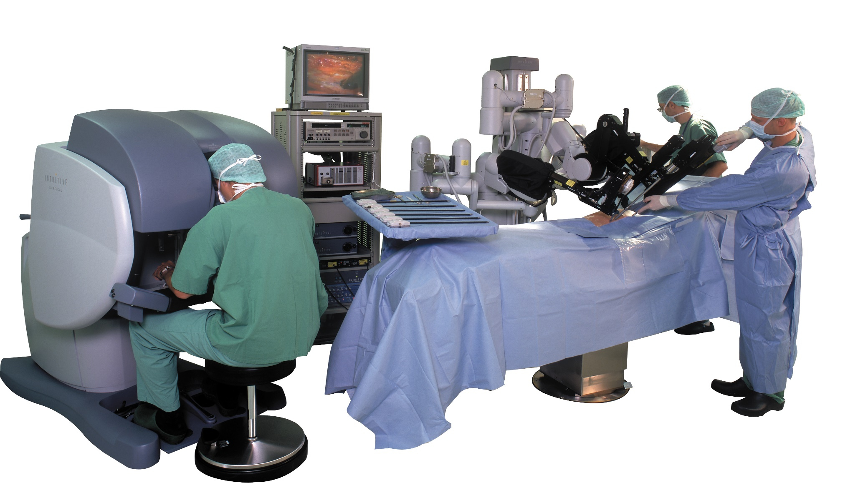
Impact of IT on Health
Robotics Surgery

Slide 19

Impact of IT on Health
Cải thiện chất lượng chăm sóc sức khỏe

Slide 20
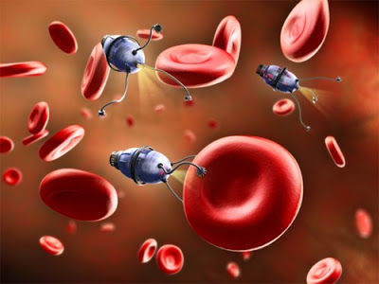
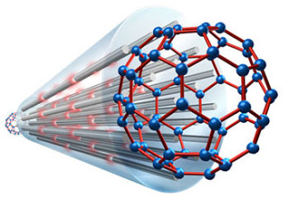
Impact of IT on Health
Nanomedicines

Slide 21
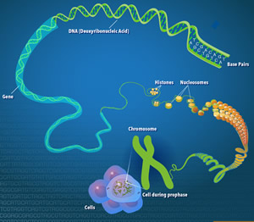
Impact of IT on Health
Genomics

Slide 22
Impact of IT on Health
CNTT giúp cán bộ y tế nâng cao kiến thức chuyên môn
CNTT giúp tự động hóa các phương tiện chẩn đoán và điều trị
CNTT hỗ trợ đắc lực trong thực hành y khoa
CNTT giúp tăng cường chức năng quản lý bệnh viện

Slide 23
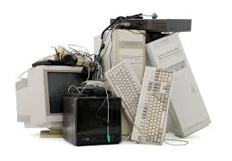
Impact of IT on Enviroment
E-Waste

Slide 24
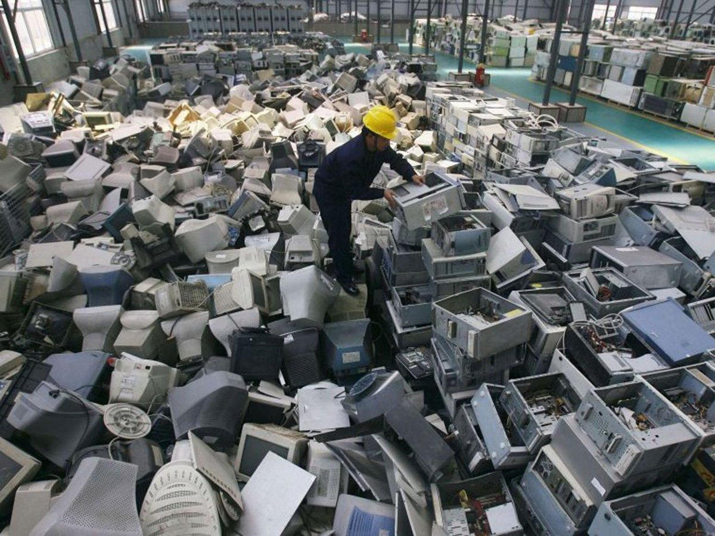
Impact of IT on Enviroment
E-Waste

Slide 25
Impact of IT on Enviroment
Rác thải CNTT hay còn gọi là rác điện - điện tử
Chúng chứa thành phần nguy hại sau: kim loại nặng như chì, cadimi, crôm, asen và các dung môi hữu cơ. Những thành phần này có tính chất cháy - nổ, ăn mòn độc hại.
Rác thải điện tử có ảnh hưởng đến môi trường nếu không được xử lý đúng cách vì trong thành phần rác điện tử có chứa nhiều kim loại năng và hợp chất dung môi.
Tại Tp. HCM có 3 đơn vị có khả năng xử lý chất thải CNTT: Cty cổ phần Môi trường Việt Úc, Môi trường Xanh, Môi trường Đô thị.

Slide 26

Impact of IT on Entertainment

Slide 27
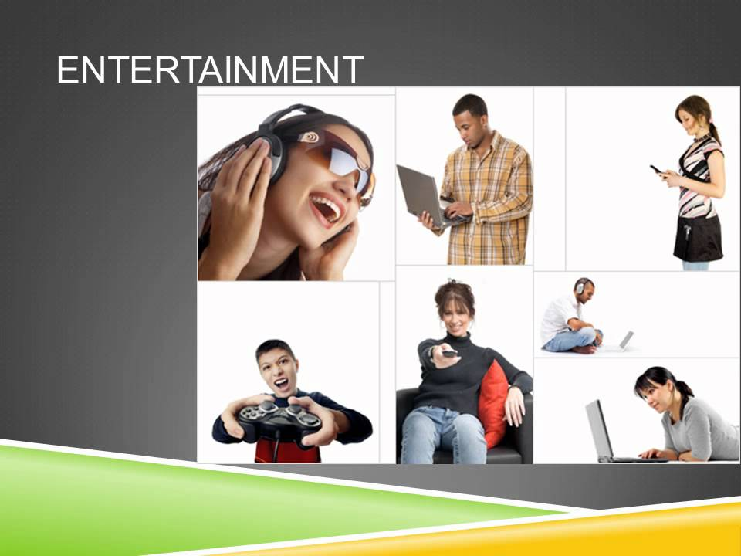
Impact of IT on Entertainment

Slide 28

Impact of IT on Entertainment
Digiatlal Publications: Ebooks
Notes:
social media: truyền thông xã hội
các định dạng kỹ thuật số của các tập tin kỹ thuật số đã chuẩn bị cách thức giao tiếp hiệu quả hơn với khách hàng. Các nhà xuất bản xây dựng các cổng internet, nơi khách hàng có thể truy cập vào âm nhạc.

Slide 29
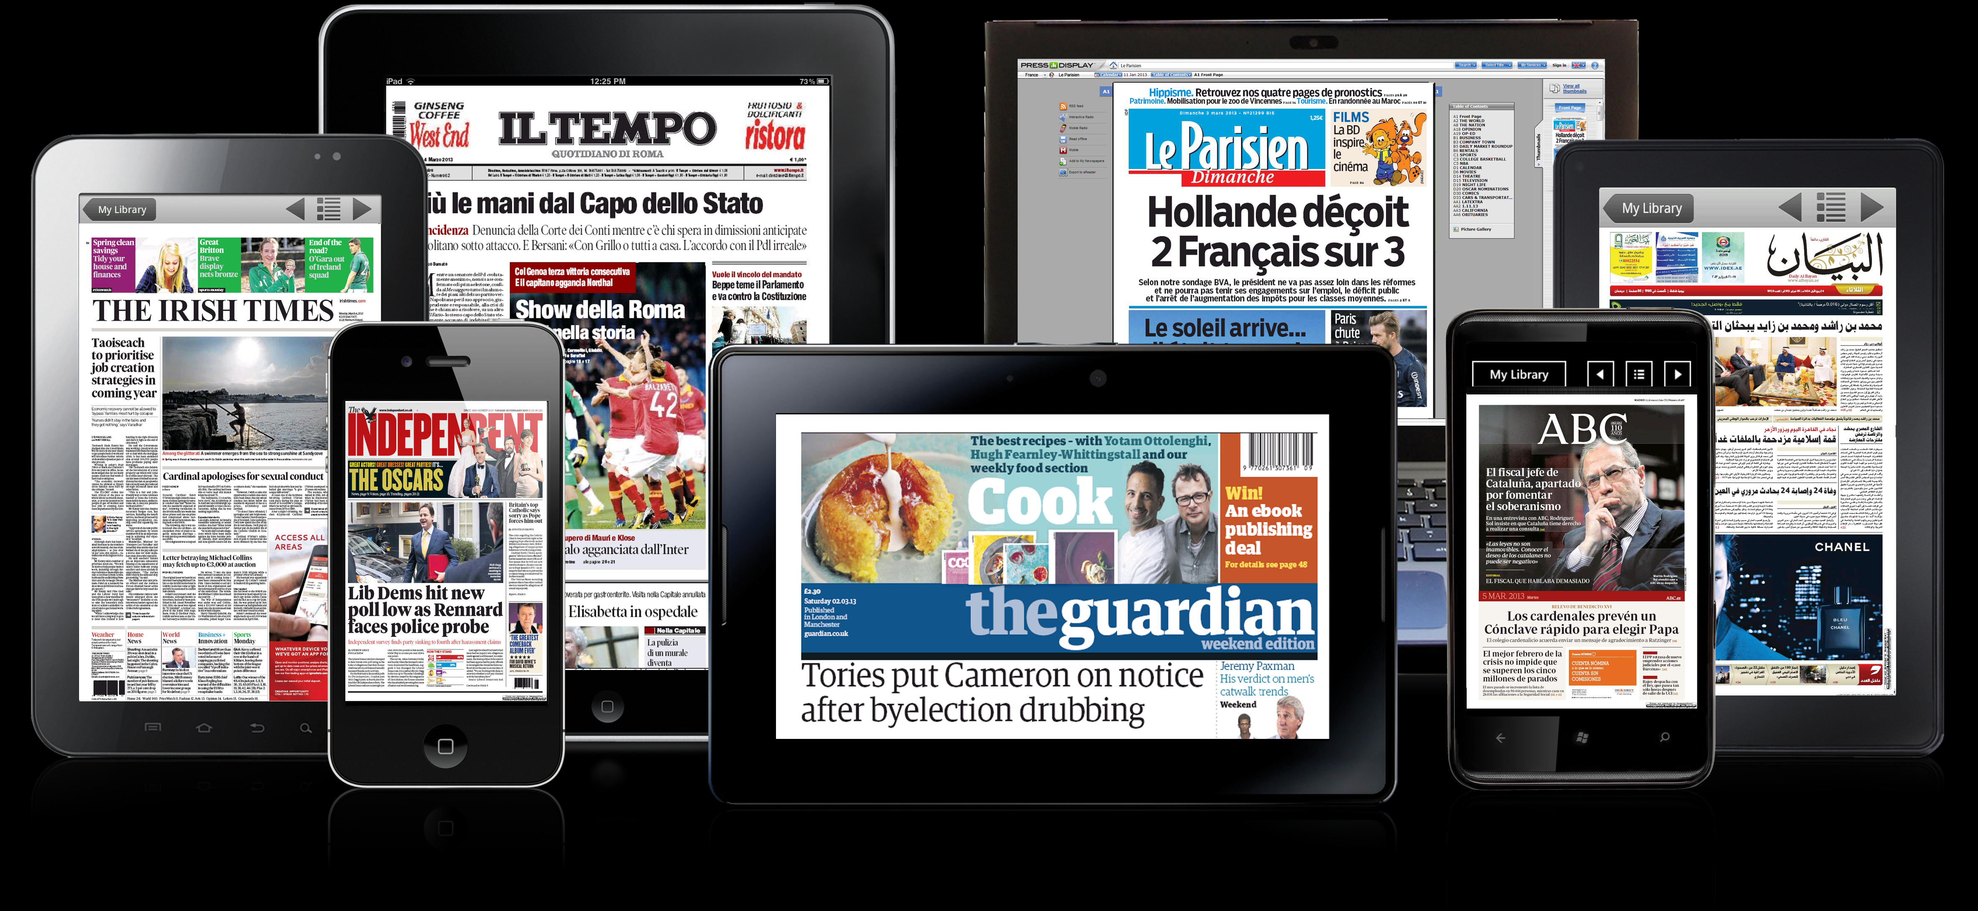
Impact of IT on Entertainment
Digiatlal Publications: Online Newspapers and Magazines
Notes:
social media: truyền thông xã hội
các định dạng kỹ thuật số của các tập tin kỹ thuật số đã chuẩn bị cách thức giao tiếp hiệu quả hơn với khách hàng. Các nhà xuất bản xây dựng các cổng internet, nơi khách hàng có thể truy cập vào âm nhạc.

Slide 30

Impact of IT on Entertainment
MOVIE TICKET BOOKING

Slide 31

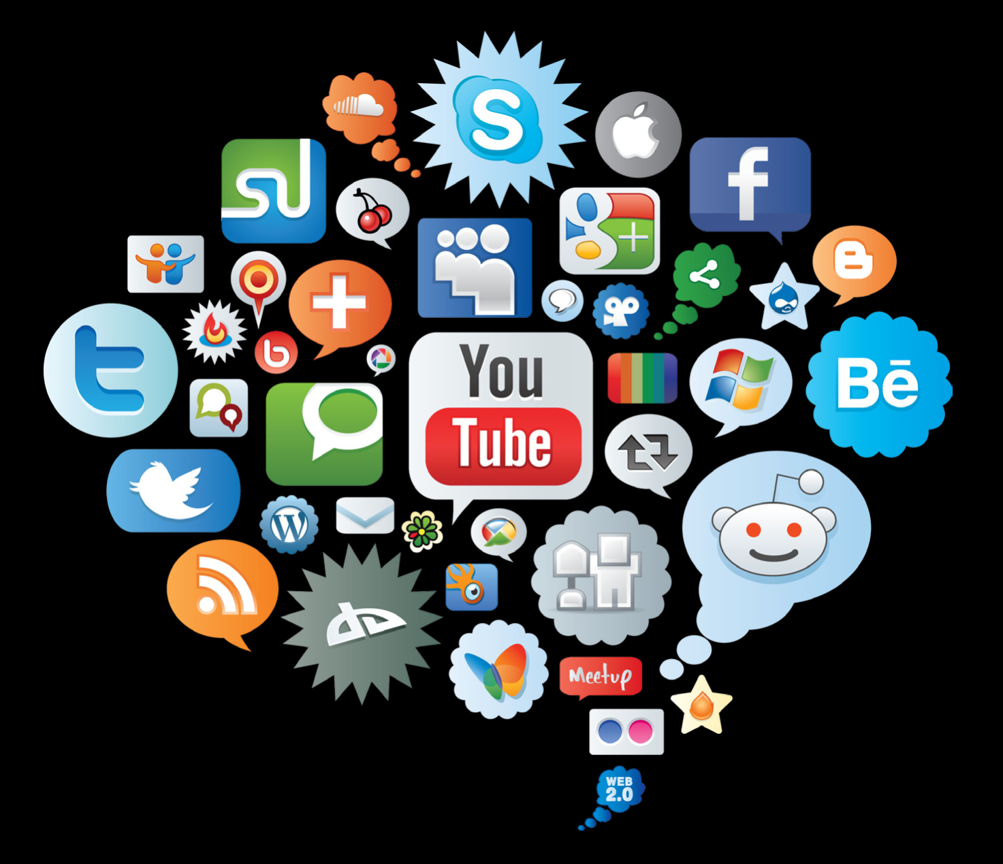
Impact of IT on Entertainment
E-MARKETING AND PROMOTION:

Slide 32
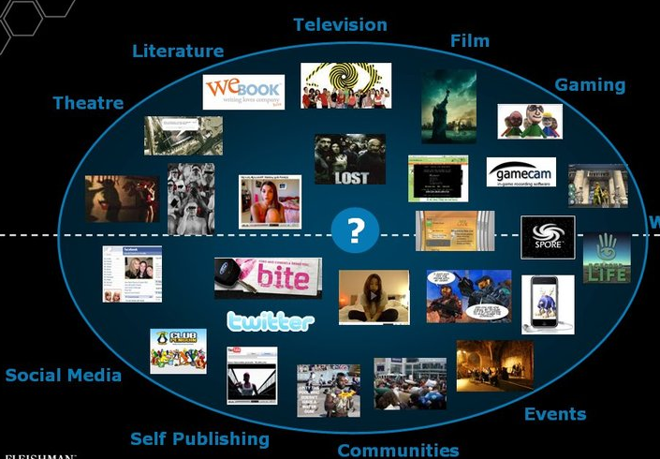
Impact of IT on Entertainment
NEW DEFINITION OF ENTERTAINMENT

Slide 33



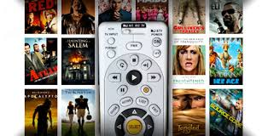
Impact of IT on Entertainment
MOVIES ON DEMAND
Notes:
Xem phim theo yêu cầu

Slide 34
Negative Impact of IT on Entertainment
Problem of copyrights and piracy
Negative Effects of Video Game

Slide 35

Impact of IT on Communication

Slide 36
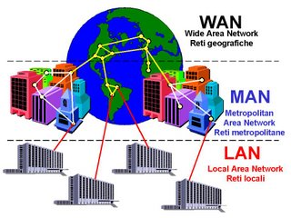
Impact of IT on Communication
Networks: Lans or WANs

Slide 37
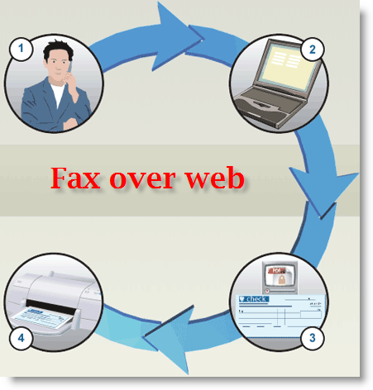
Impact of IT on Communication
Fax

Slide 38
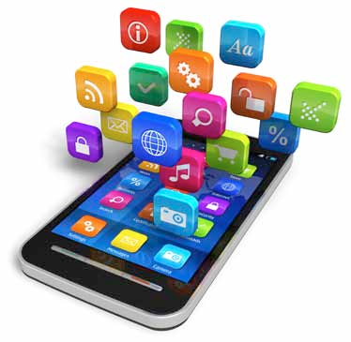
Impact of IT on Communication
Mobile Telephone

Slide 39

Impact of IT on Communication
WWW: World Wide Web – Collection of pages with links to other pages

Slide 40

Impact of IT on Communication
E-mail:

Slide 41
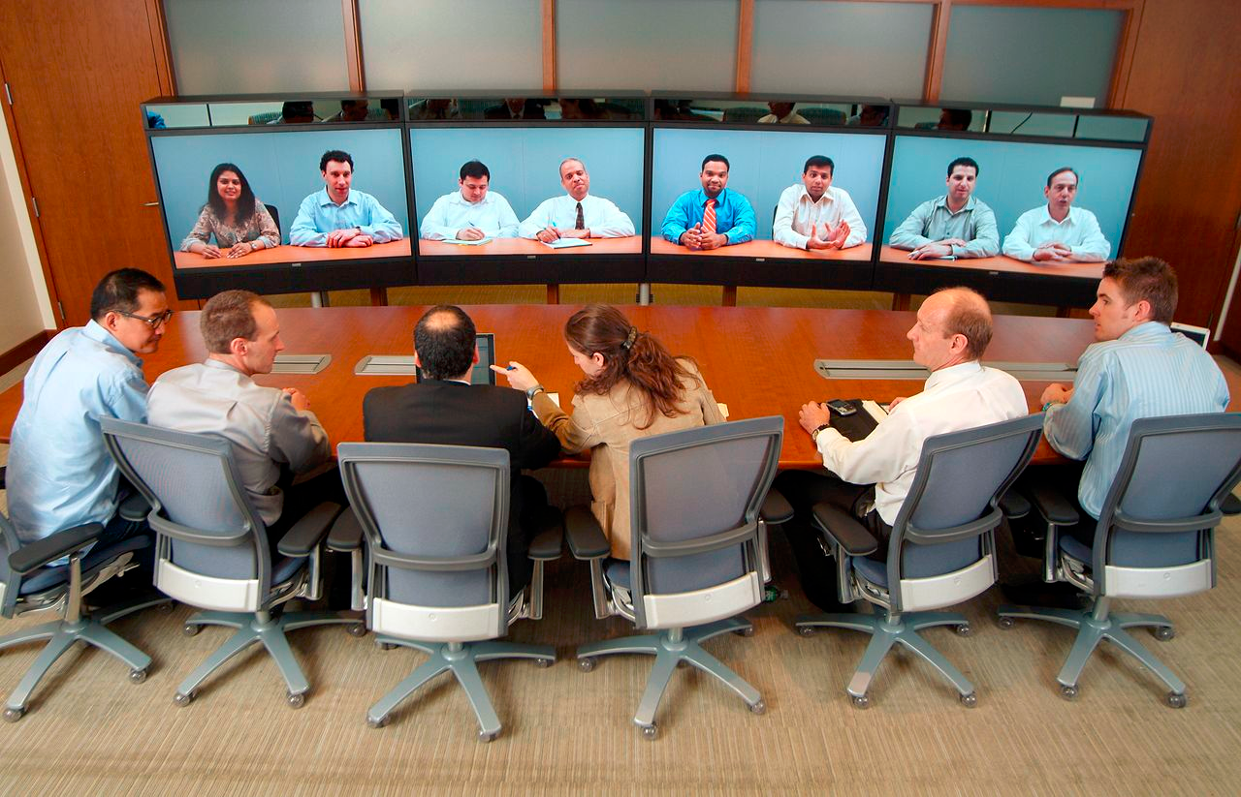
Impact of IT on Communication
Video Conferencing

Slide 42

Impact of IT on Bussines
Barcode

Slide 43

Impact of IT on Bussines
E-Commerce

Slide 44
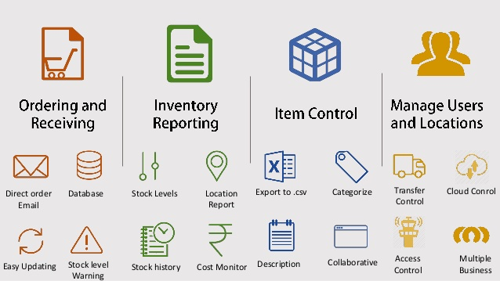
Impact of IT on Bussines
Stock Control

Slide 45
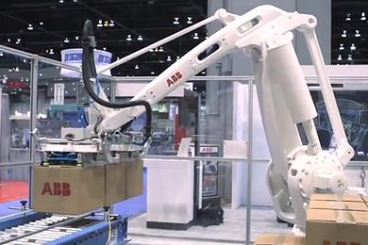
Impact of IT on Bussines
Robots: Used on production lines

Slide 46
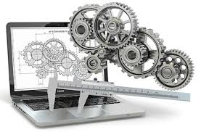
Impact of IT on Bussines
Computer Aidied Design

Slide 47
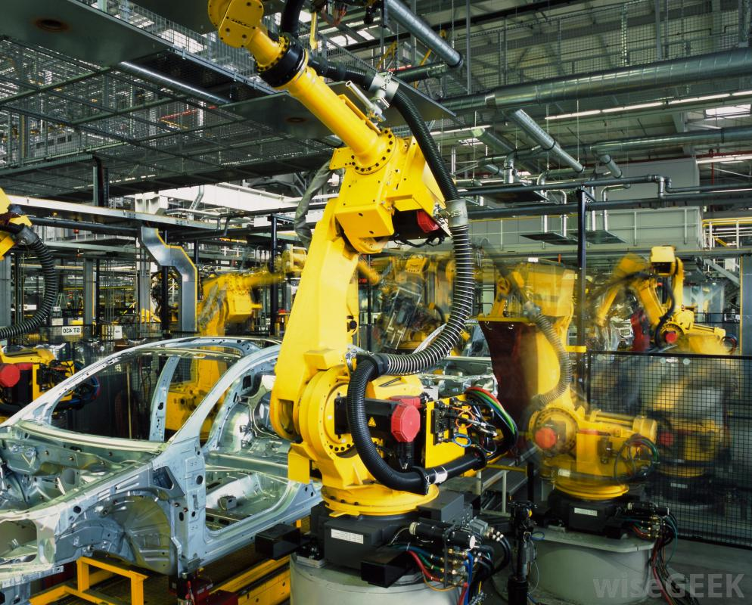
Impact of IT on Bussines
computer aided manufacture

Slide 48
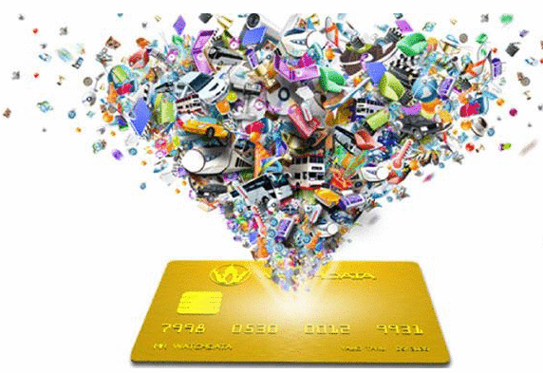
Impact of IT on Bussines
Smart Cards

Slide 49
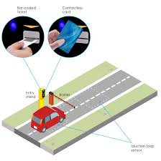
Impact of IT on Bussines
Automatized Payments

Slide 50
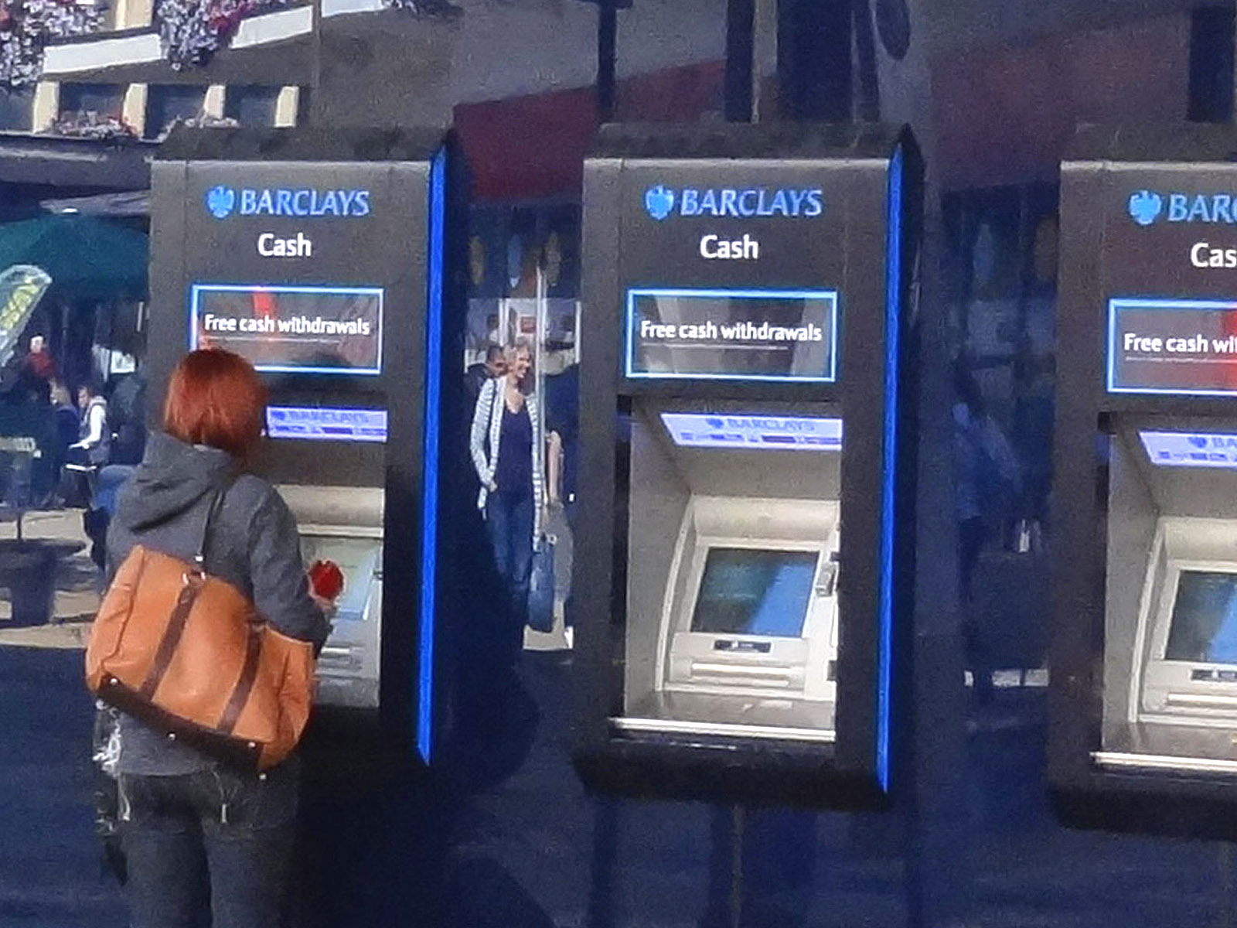
Impact of IT on Bussines
Cash Machines

Slide 51
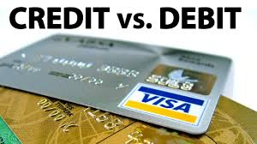
Impact of IT on Bussines
Credit/ Debit Cards

Slide 52
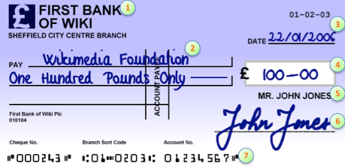
Impact of IT on Bussines
Cheque Processing

Slide 53
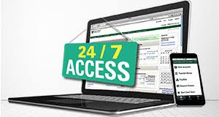
Impact of IT on Bussines
Home Banking

Slide 54
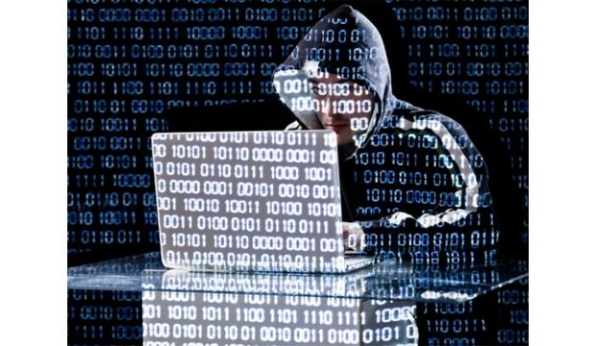
Tội phạm công nghệ cao

Slide 55

Tội phạm

